Slide 1
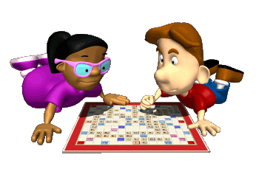
Применение игровых технологий на уроках химии

Slide 2
Значение игр
В игровой деятельности в процессе достижения общей цели активизируется мыслительная деятельность;
Ситуация успеха создает благоприятный эмоциональный фон для развития познавательного интереса. Неудача воспринимается не как личное поражение, а поражение в игре и стимулирует познавательную деятельность;
Состязательность - неотъемлемая часть игры - притягательна для детей. Удовольствие, полученное от игры, создает комфортное состояние на уроках и усиливает желание изучать предмет.

Slide 3
Требования к проведению дидактических игр:
1) Соответствие темы игры теме и цели урока
2) Четкость и определенность цели и направленности игры.
3) Значимость игрового результата для участников и организаторов игры.
4) Соответствие содержания игры характеру решаемой задачи.
5) Посильность используемых в игре игровых действий по их видам, характеру сложности.
6) Понятность и доступность замысла участника игры, простота игрового сюжета.
7) Стимулирующий характер игры.
8) Точность и однозначность игровых правил и ограничений.
9) Объективные критерии оценки успешности игровой деятельности школьников.
10) Адекватные способы контроля и оценки хода и результата игры.
11) Благоприятный психологический климат отношений.
12) Простор для личной активности и творчества.

Slide 4
Ребусы :
Железо
Натрий

Slide 6
Химический кроссворд:
1. Элемент, названный в честь Скандинавии (Скандий)
2. Несущий свет (Фосфор)
3. Элемент, названый именем любимого сына Зевса (Тантал)
4. Элемент, названный старым именем Парижа (Лютеций)
5. Рождающий воду (Водород)
6. Рождающий кислоты (Кислород)
7. Элемент, названный по старинному названию Франции (Галий)
8. Элемент, названный в честь Польши (Полоний)
9. Элемент, названный в честь великого русского химика (Менделеевий)

Slide 7
Игра «Крестики - нолики»
При игре в «Крестики - нолики» в горизонтальном, вертикальном или диагональном направлении следует соединить прямой линией три клетки по признаку, являющемуся одинаковым для всех веществ, приведённых в этих клетках. Признак этот указывается в условиях игры.

Slide 8
Выигрышный путь составляют элементы одного и того же периода:
Выигрышный путь – названия металлов:
Be | N | Si
Al | Na | C
Cl | Mg | Ge
Железо | Кремний | Кальций
Калий | Магний | Углерод
Фосфор | Хлор | Алюминий

Slide 9
Игра «Установи соответствие»
Ca | Железо
Cu | Калий
Ag | Медь
Fe | Магний
K | Алюминий
Mg | Кальций
Al | Серебро
+2 2) | Хлор
+4 2)2) | Гелий
+12 2)8)2) | Кальций
+17 2)8)7) | Бериллий
+20 2)8)8)2) | Магний

Slide 10
Игра «Кто лишний?»
В предложенных ниже рядах присутствуют "лишние" формулы. Найдите их:
а) NaCl; AgNО₃; KCl; ;
б) H₂S; CaSO₄; HI; (NH₄)₂S.

Slide 11
Загадки
Несложные, интересные загадки тоже могут активизировать мысленную деятельность учащихся и вначале урока, и при изучении сложных тем, когда дети порядком устали.

Slide 12
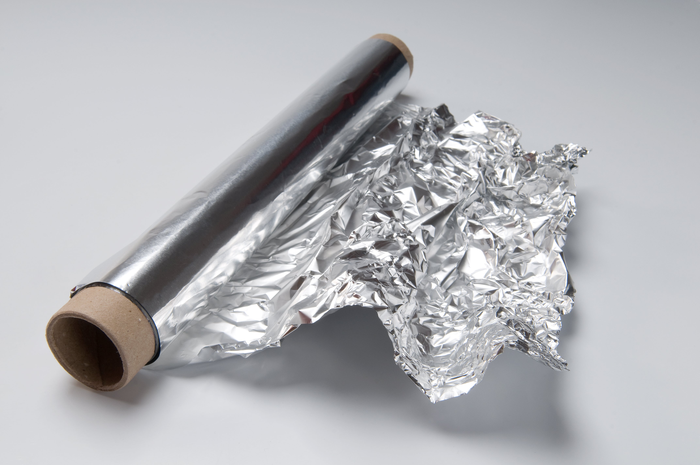
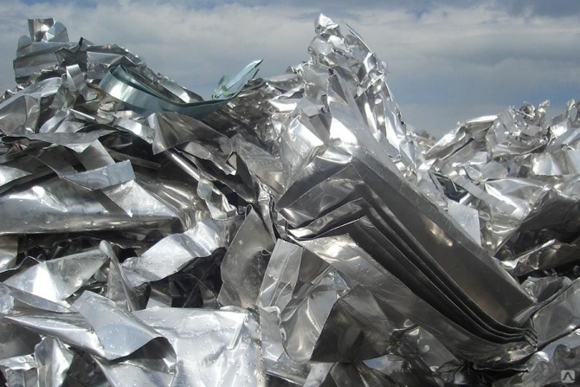
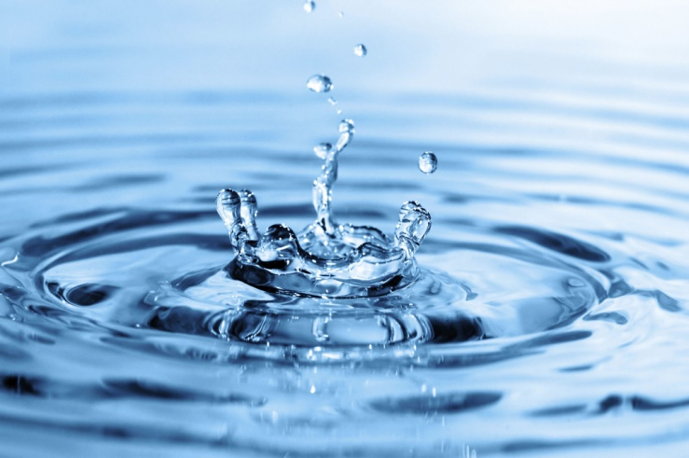
Я и туча, и туман, И ручей, и океан, И летаю, и бегу, И стеклянной быть могу!
Из глины я обыкновенной, Но я на редкость современный. Я не боюсь электротока, Бесстрашна в воздухе лечу, Служу на кухне я без срока, Мне все задачи по плечу, Горжусь свои я именем, Зовусь я ……

Slide 13
«Прятки»
В предложенном «тексте» «спрятаны» формулы кислот. Вам необходимо найти их и дать названия:
H₂OSO₃H₃PO₄Na₂CO₃MgAlPO₄H₂ОSP₂O₅CHNO₃O₂HClBaOSH₂CO₃Na₂OH₂SO₄NH₃Mg(OH)₂Ba(OH)₂ HNO₂OSNH₂K₃NH₂SNaClN₂O₅BaH₂Ca(OH)₂Al₂O₃

Slide 14
Вставьте пропущенные слова
Продукты любой химической реакции состоят из тех же самых
атомов,
из которых состояли
исходные
вещества. Атомы при химических реакциях сохраняются, значит, сохраняется и
число
всех атомов. Следовательно, продукты любой химической реакции должны иметь такую же
массу,
какова была общая мас-
са
исходных
веществ. Этот закон называ-
ют
законом сохранения массы веществ

Slide 15
Игра « Самый наблюдательный»
Используя Периодическую систему химических элементов, найти:
1. Названия элементов, в которых 3 буквы О.
(золото, олово, водород).
2. Названия элементов оканчивающихся на второй
корень - РОД
(водород, углерод, кислород).
3. 3.1. Названия элементов оканчивающихся на ОН
(неон, аргон, криптон, ксенон, радон).
3.2. Названия элементов оканчивающихся на АН
(титан, лантан, уран).
3.3. Названия элементов оканчивающихся на ЕН
(селен, молибден).
4. Названия элементов оканчивающихся на букву - О
(золото, олово, серебро, железо).

Slide 16
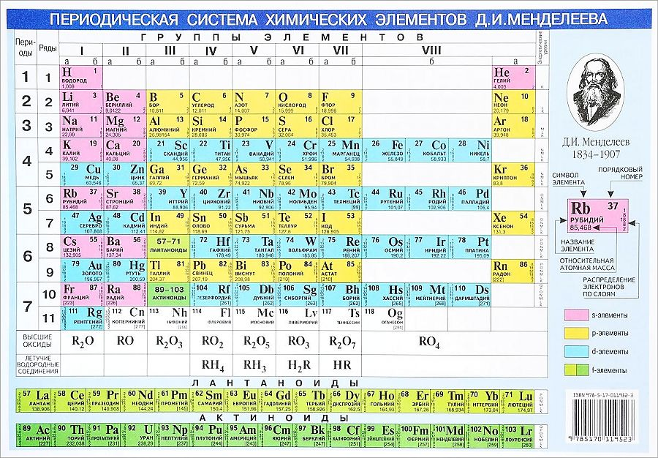
Используя таблицу периодической системы химических элементов, назовите элементы женского , мужского и среднего рода
МЕДЬ
ЗОЛОТО
АЛЮМИНИЙ

Slide 17
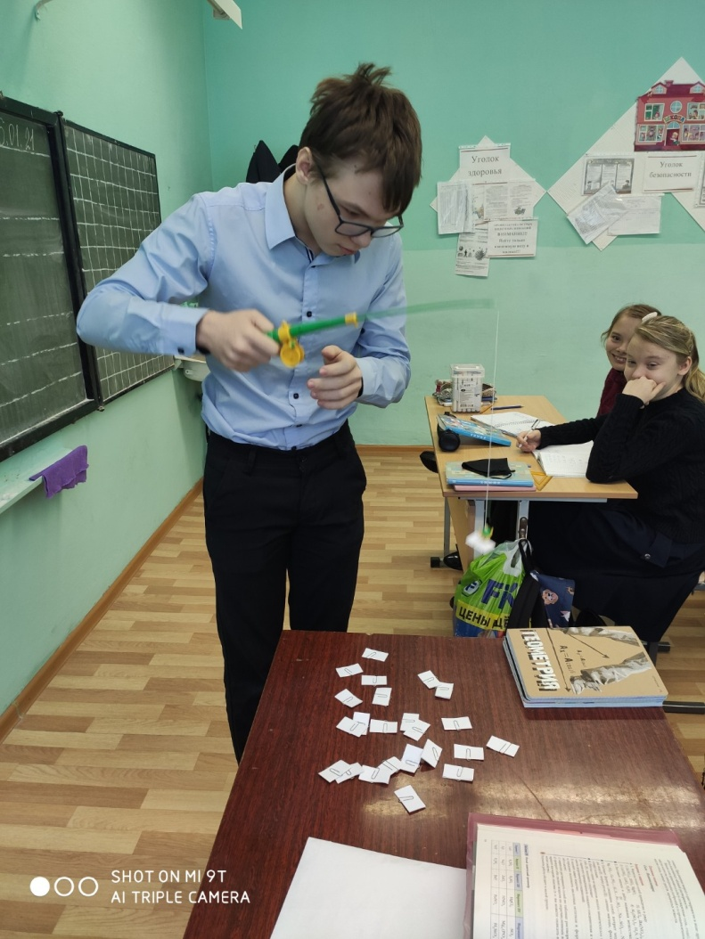
Химическая рыбалка

Slide 18
Игра оказывает весьма значительное воздействие на формирование положительной мотивации к учению:
развивает самостоятельность обучающихся, их творческие способности
активизирует познавательную деятельность
способствует закреплению и углублению знаний
развивает логическое мышление
объединяет учащихся в дружные коллективы

Slide 19
СПАСИБО ЗА ВНИМАНИЕ!

